Slide 1
데이터베이스분석 & 시각화프로젝트과제
HR(연봉협상) 관점에서 바라본 CUSTOMER, EMP 테이블
담당 고객 수와 연봉을 중심으로
작성자 : 2060340016 박천호

Slide 2
INDEX
연동 JDBC / ODBC
포트폴리오 – (HR(연봉협상) 관점에서 바라본 CUSTOMER, EMP 테이블 담당 고객 수와 연봉을 중심으로)
접근 개요 & 아이디어 & 가정
데이터 SELECT – SQL, Excel, R, Java
데이터 통계 & 시각화 - Excel, R, Java

Slide 3
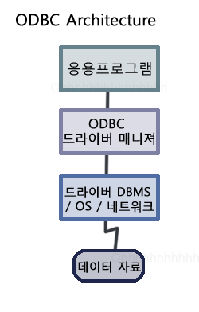
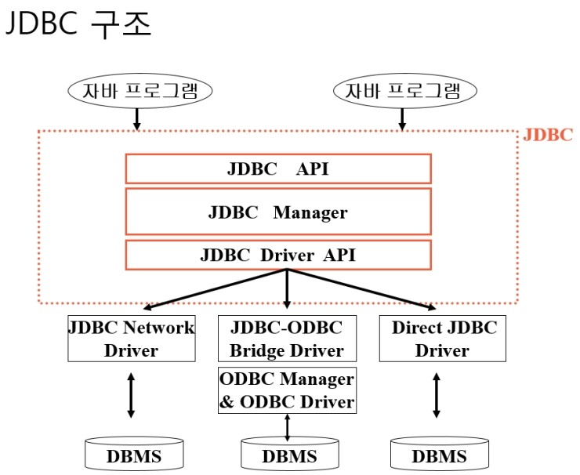
ODBC,JDBC

Slide 4
JDBC
정의 : Java Data Base Connectivity / 응용프로그램 인터페이스
개요 : Java가 DB를 사용할 수 있도록 연결해주는 응용프로그램 인터페이스인 Java API
용도 : Java에서 DB에 접근하여 데이터를 조회, 삽입, 수정, 삭제 DBMS에 넘겨질 SQL의 형태를 DB접근요구 문장을 각 시스템에 맞도록 바꾸는 역할 / API는 동적으로 올바른 Java패키지를 로드하고, JDBC 드라이버 매니저에 등록하기 위한 메커니즘을 제공
연결과정

Slide 5
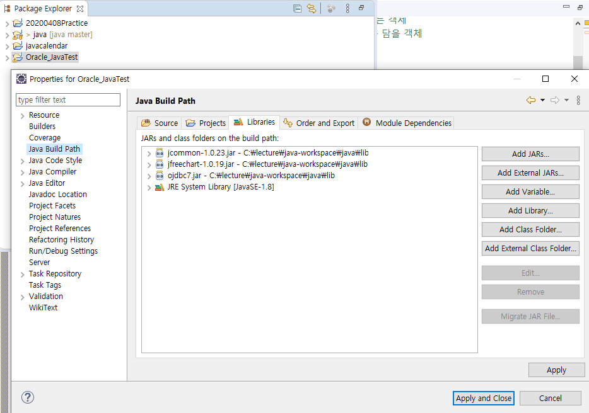
JDBC 연결과정

Slide 6
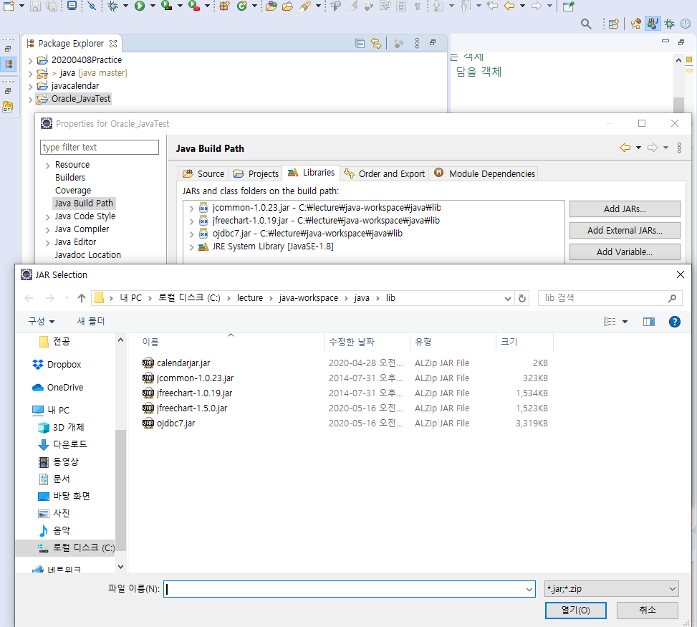
JDBC 연결과정

Slide 7
ODBC
정의 : DB에 접근하기 위한 표준 개방형 응용 프로그램 인터페이스
개요 : MS에 의해 만들어진 DB에 접근하기 위한 SW표준 규격
용도 : 프로그램내에 ODBC문장을 사용하면 MS-Access, DB2, Excel등의 여러 종류의 프로그램으로 DB에 접근 가능
연결과정

Slide 8
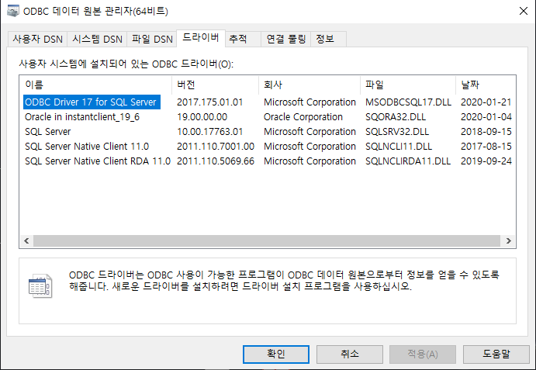
ODBC 연결과정

Slide 9
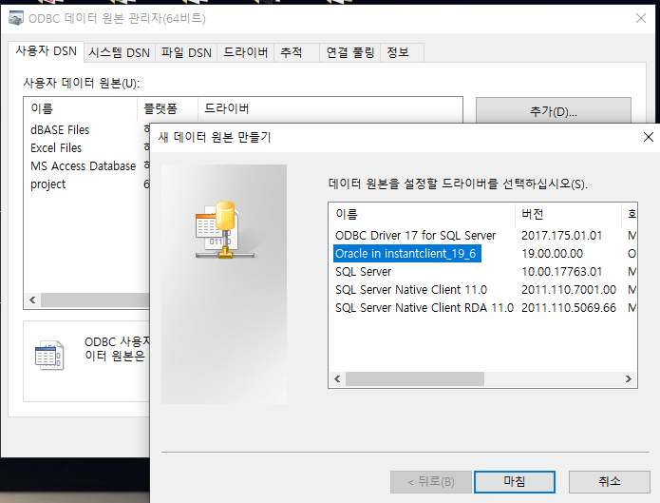
ODBC 연결과정

Slide 10
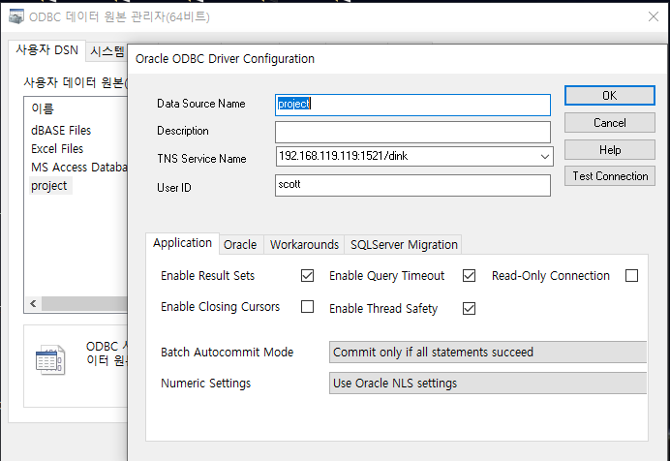
ODBC 연결과정

Slide 11
포트폴리오
HR(연봉협상) 관점에서 바라본 CUSTOMER, EMP 테이블
담당 고객 수와 연봉을 중심으로
R
CUSTOMER
EMP
Excel
Java

Slide 12
접근 개요 & 아이디어 & 가정
직원의 인사 고과를 연봉 결과로서 반영하고자
직원들의 업무 수행을 담당 고객으로 가정
고객 1명당 매출과 투입 노동력이 같다고 가정
고객을 가장 많이 보유한 직원에게 연봉 협상에 반영
고객의 상대적 보유에 따라 연봉 증감 기획

Slide 13
데이터 SELECT - SQL
SELECT EMP.ENAME, COUNT(ID)
FROM CUSTOMER, EMP
WHERE EMP.EMPNO = CUSTOMER.ACCOUNT_MGR
GROUP BY EMP.ENAME
ORDER BY EMP.ENAME;
SELECT EMP.ENAME, EMP.SAL
FROM EMP
WHERE EMP.ENAME!='KING'
ORDER BY EMP.ENAME;

Slide 14
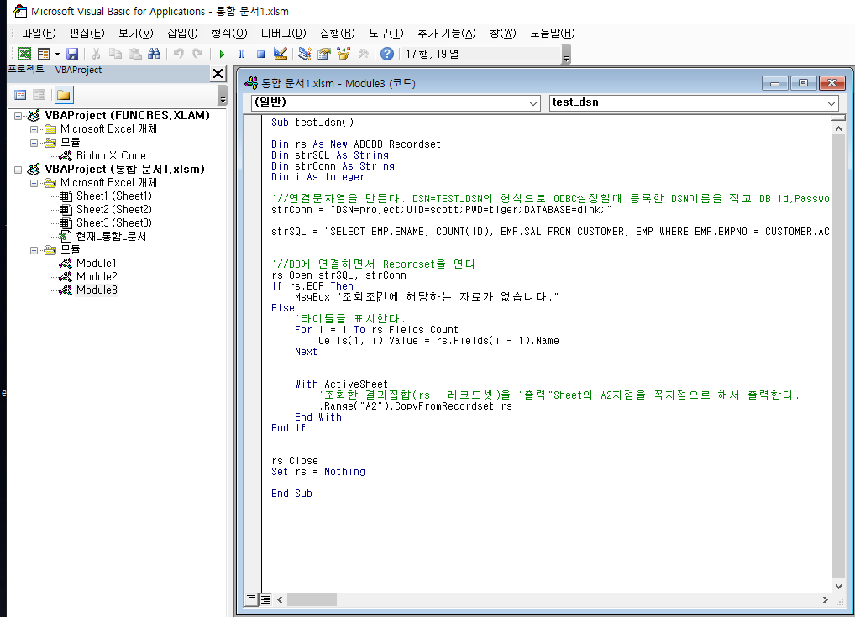
Excel Chart File

Slide 15
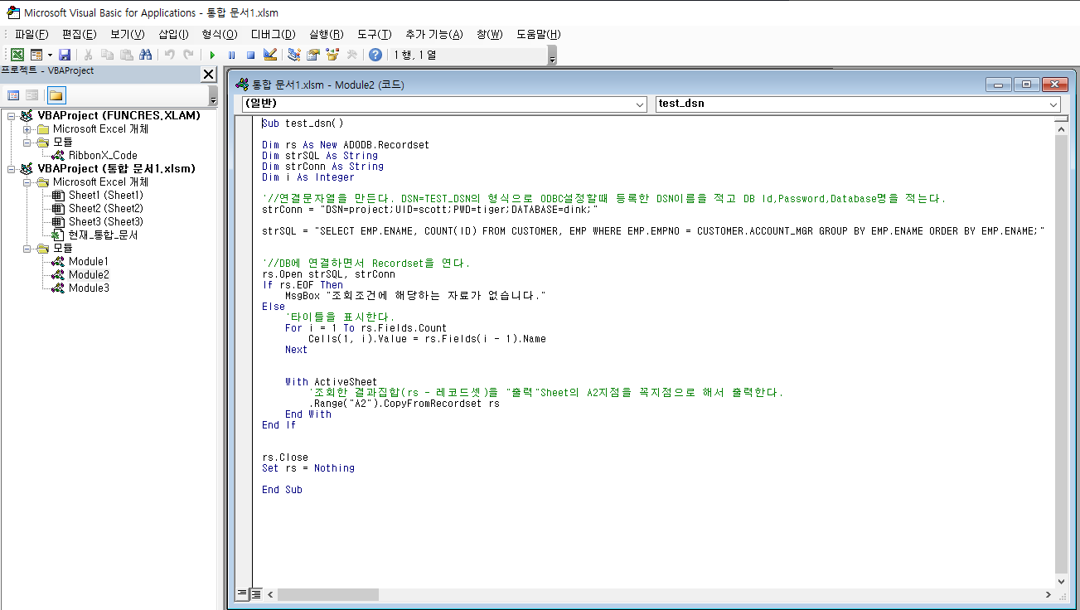
Excel Chart File

Slide 16
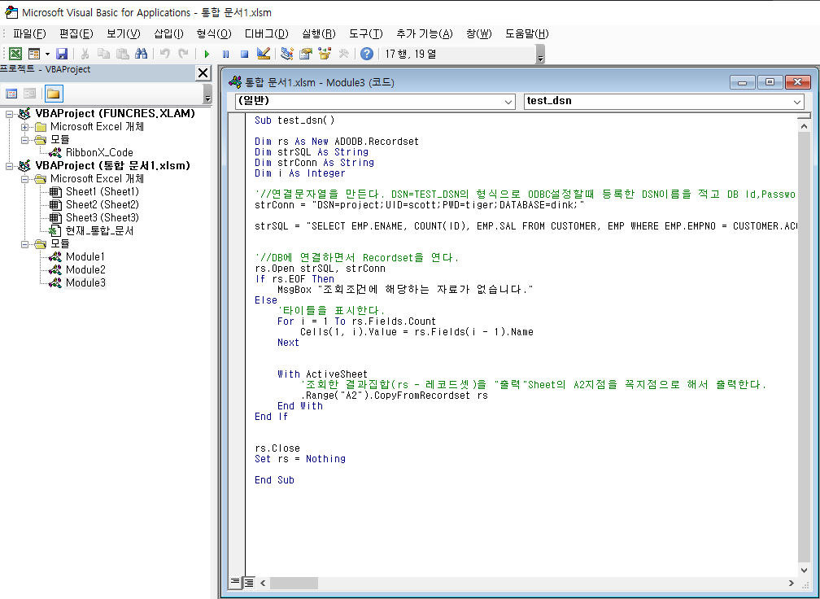
Excel Chart File

Slide 17
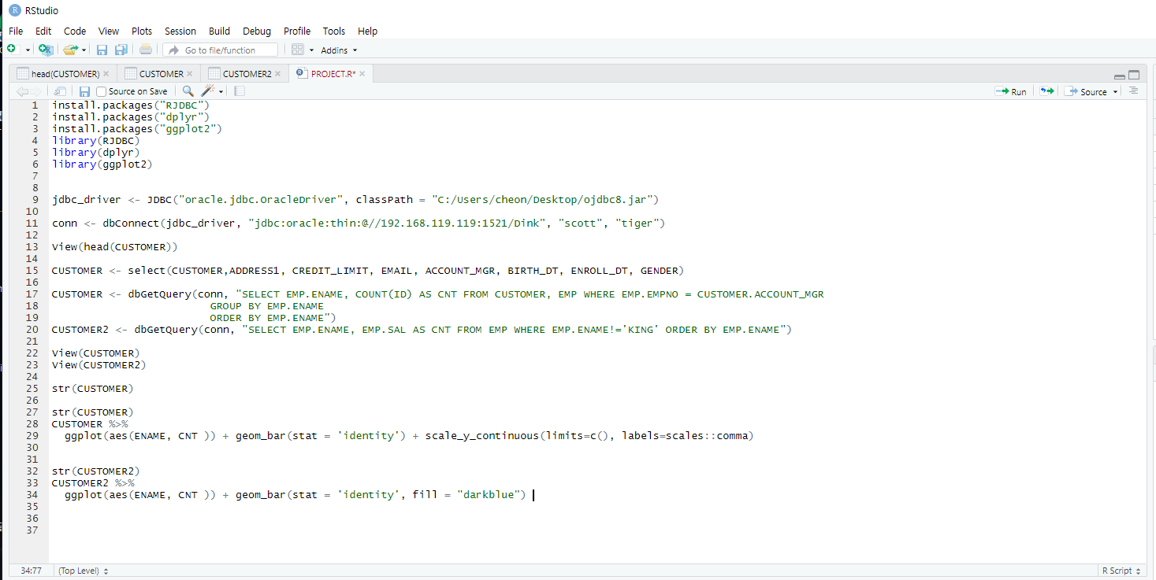
R script

Slide 18
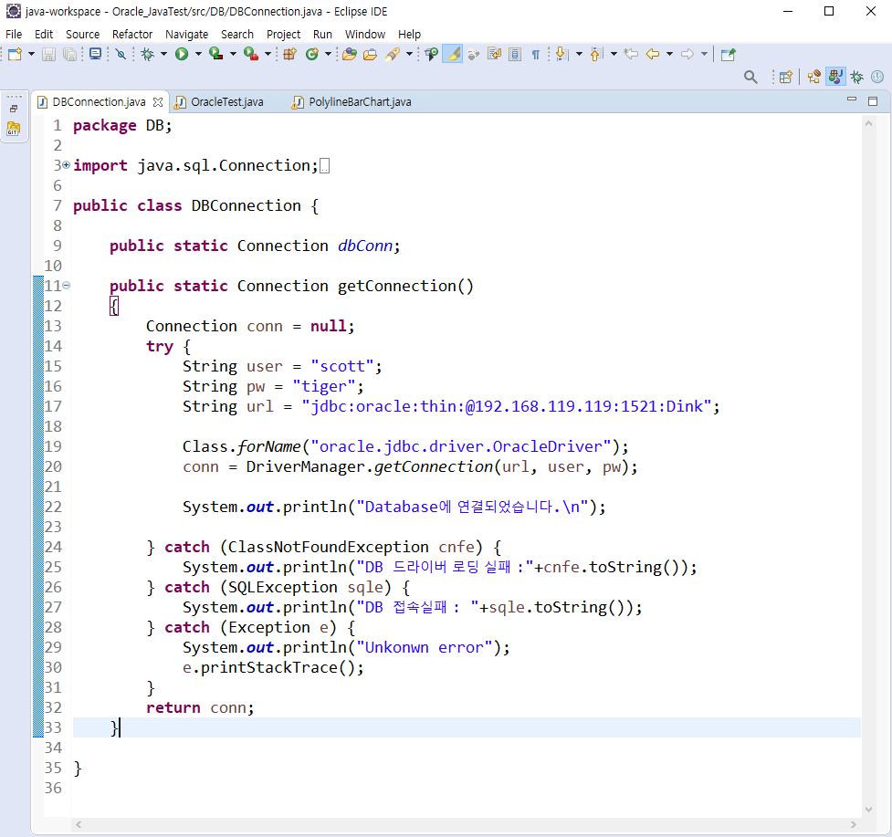
Java

Slide 19
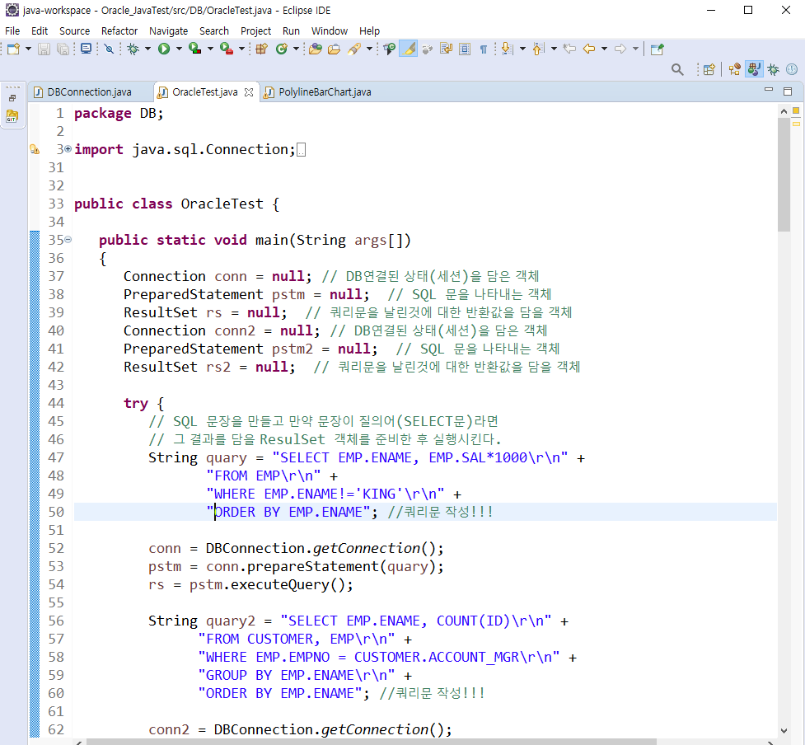
Java

Slide 20
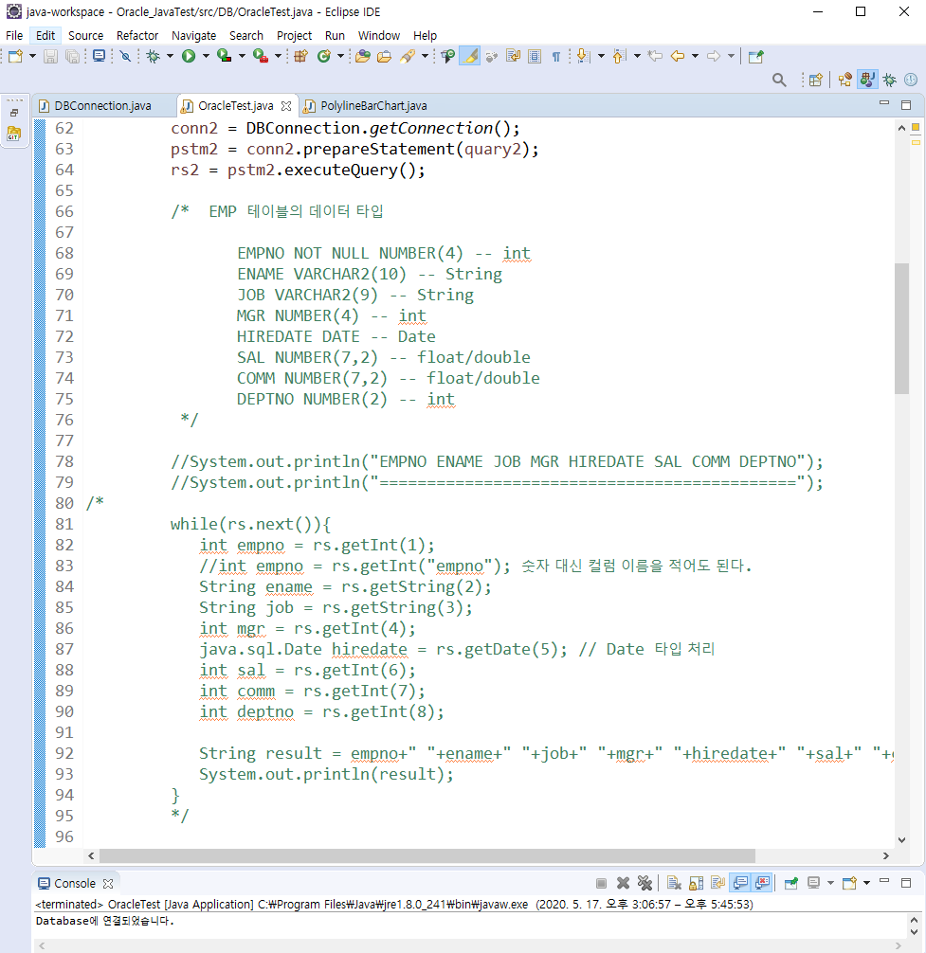
Java

Slide 21
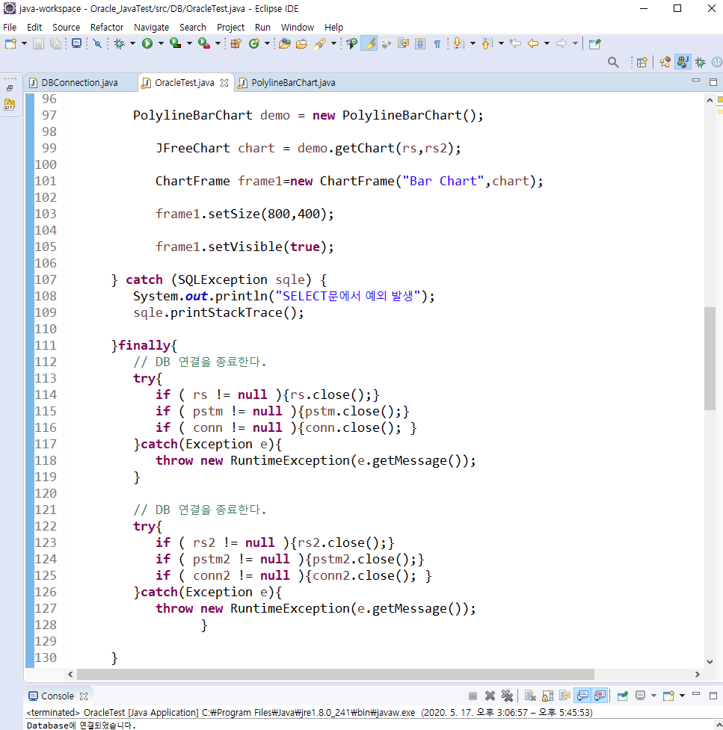
Java

Slide 22
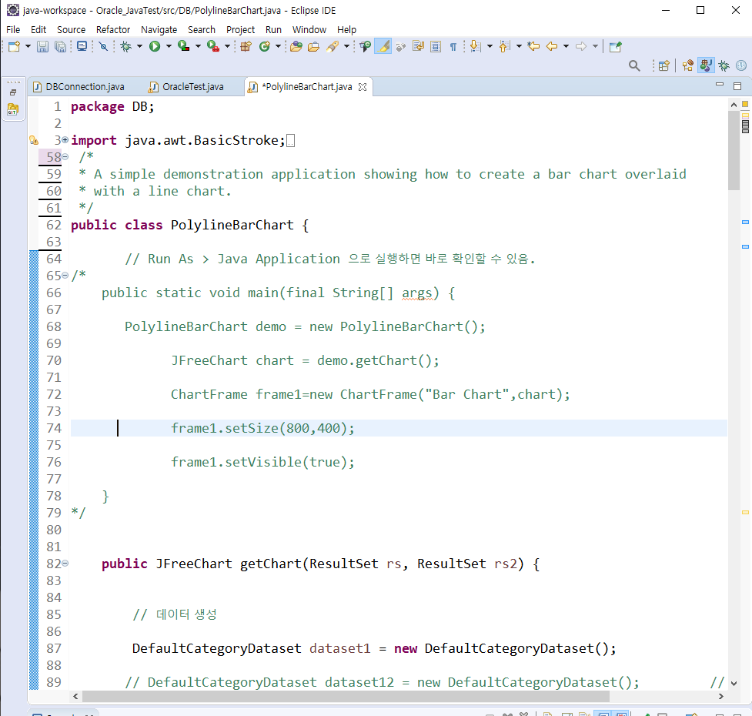
Java

Slide 23
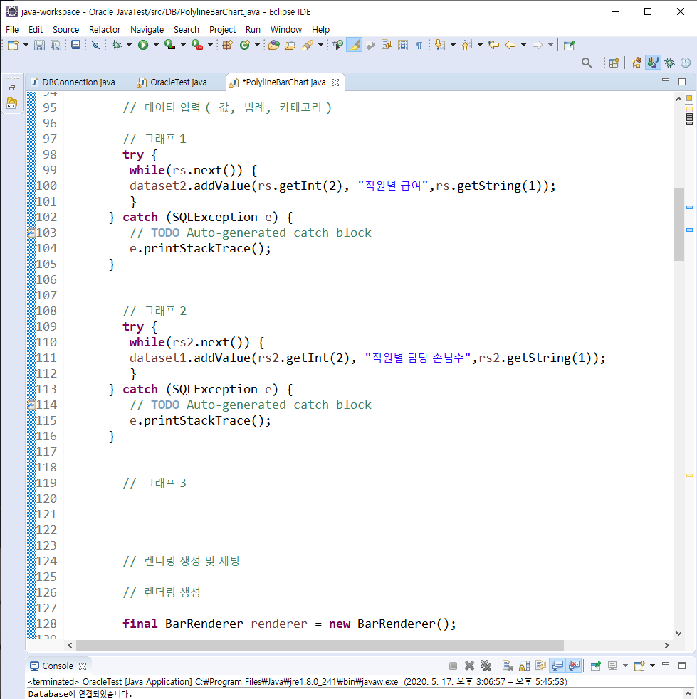
Java

Slide 24
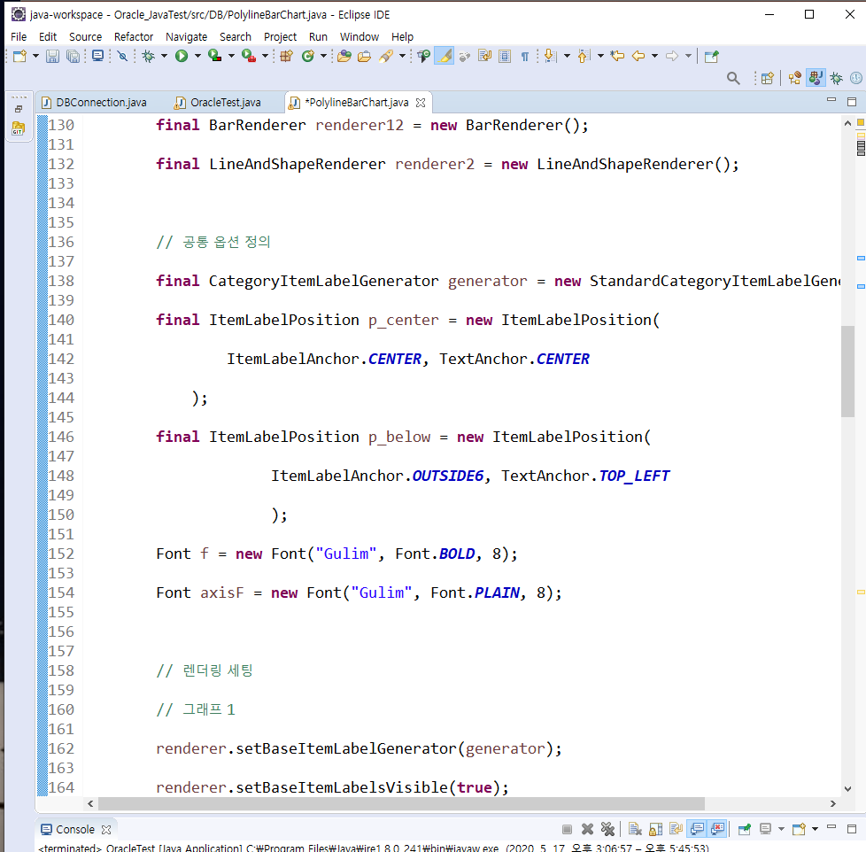
Java

Slide 25
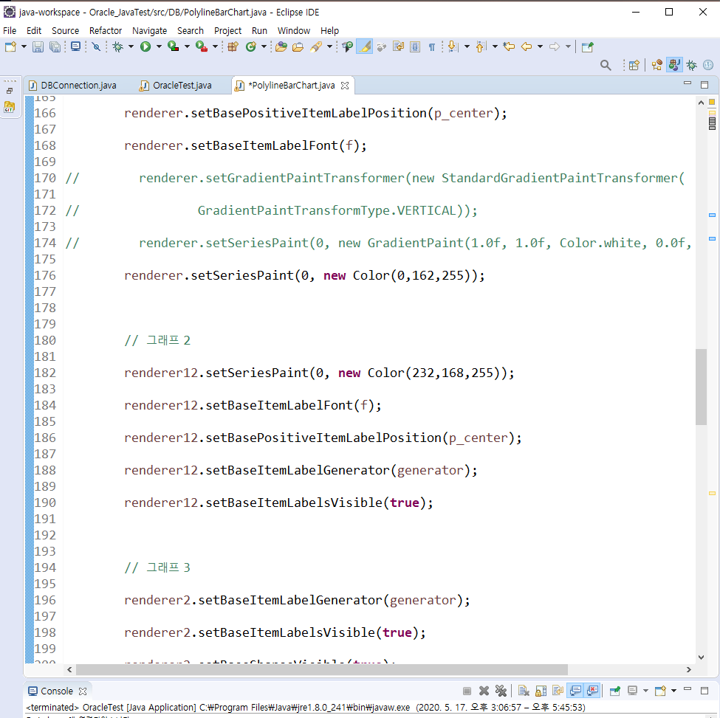
Java

Slide 26
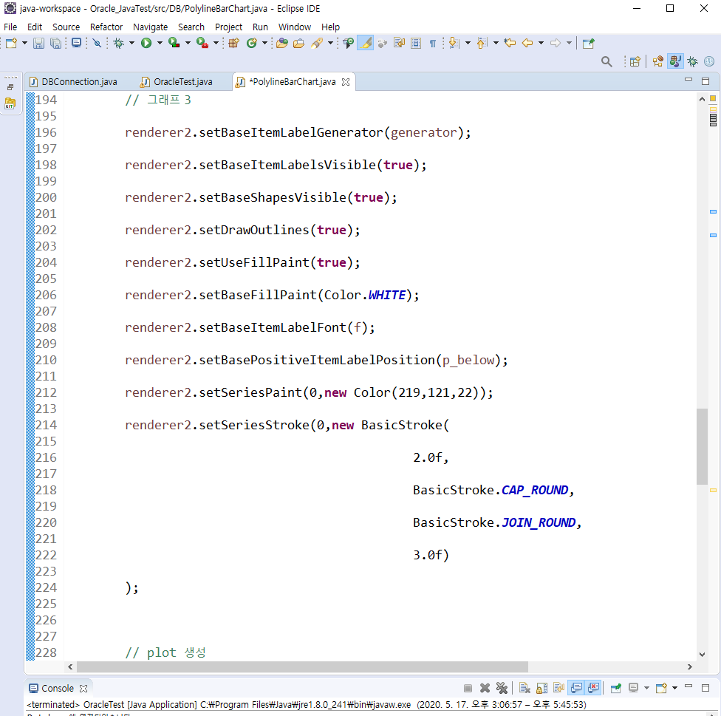
Java

Slide 27
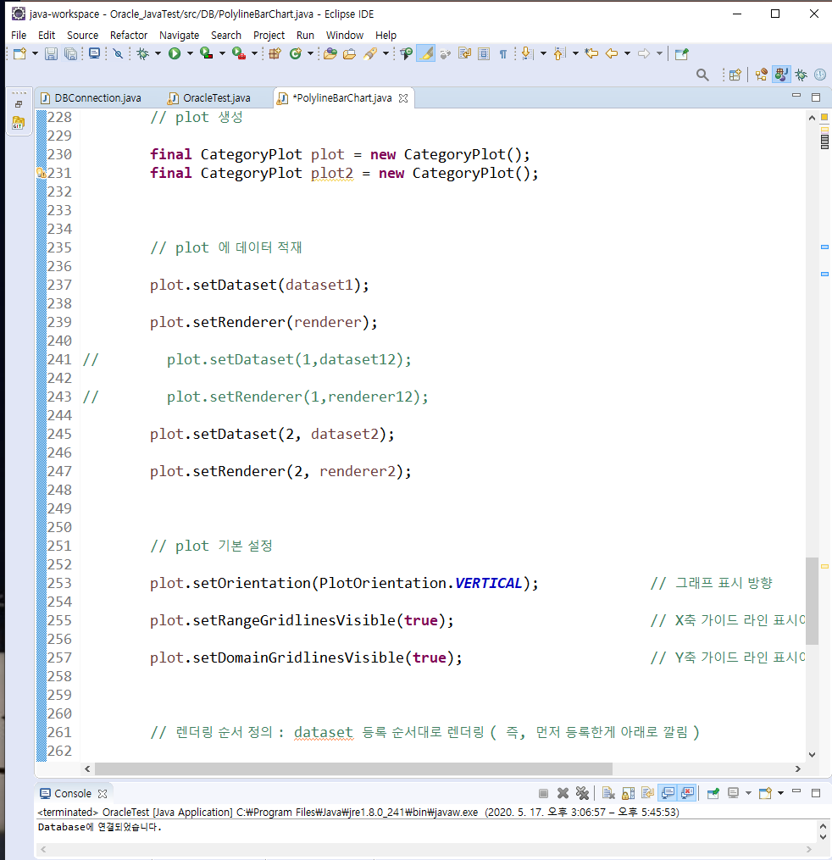
Java

Slide 28
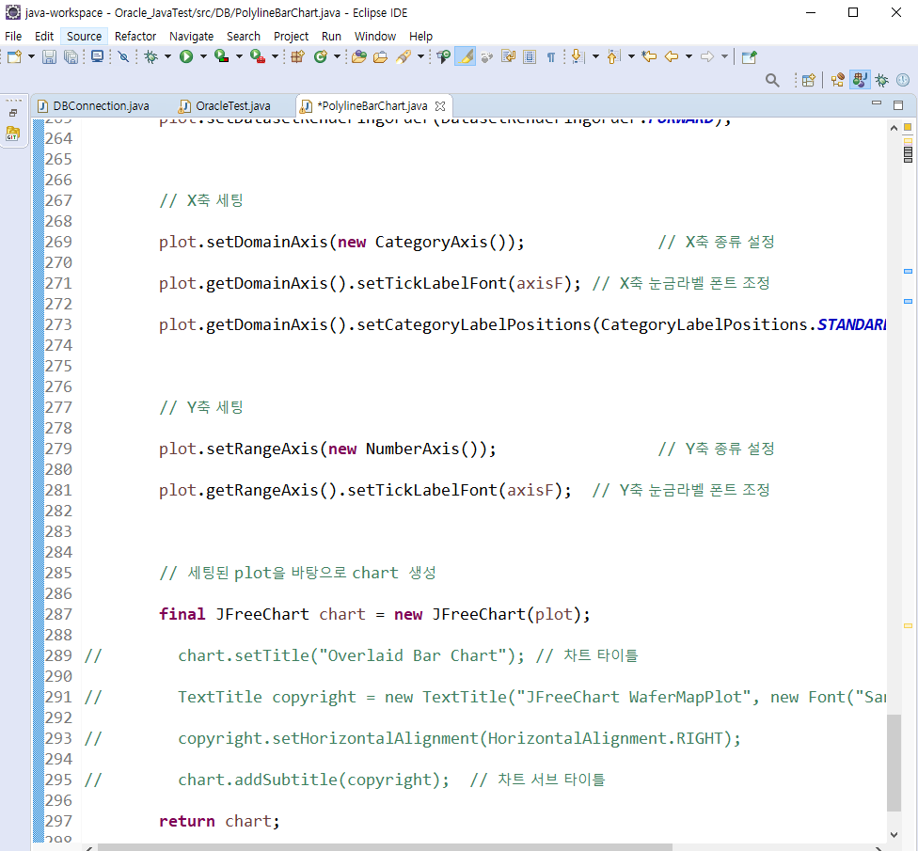
Java

Slide 29
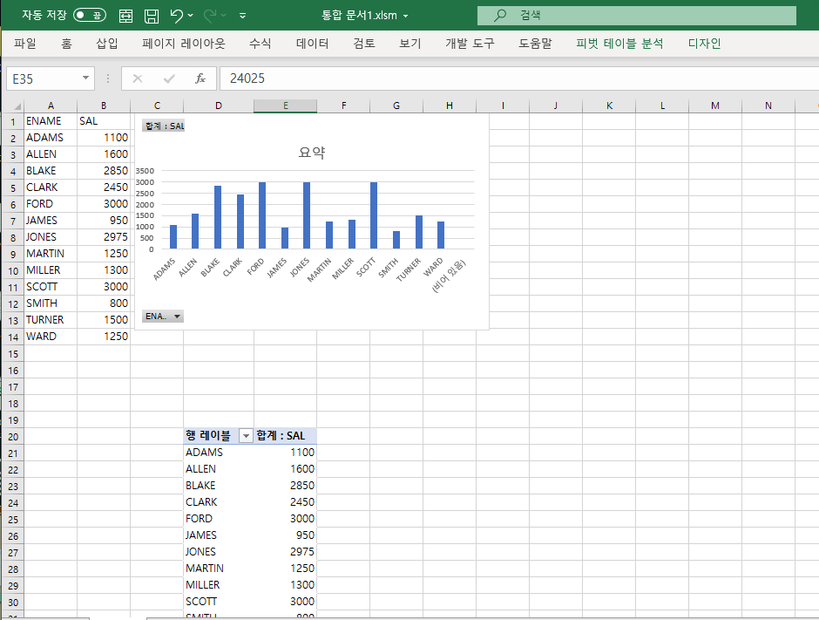
데이터 통계 Excel

Slide 30
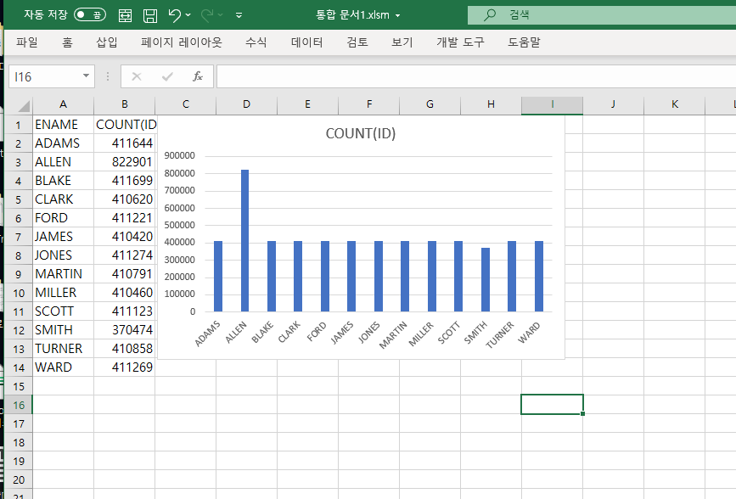
데이터 통계 Excel

Slide 31
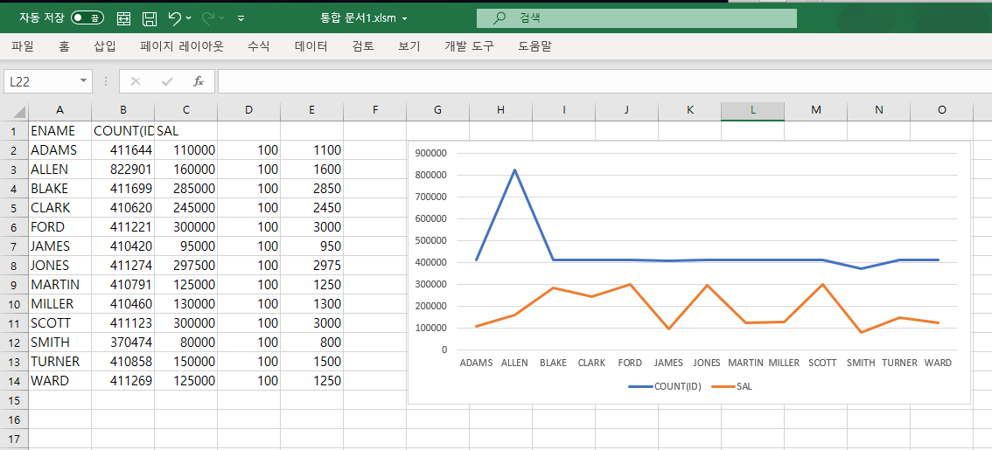
데이터 통계 Excel

Slide 32
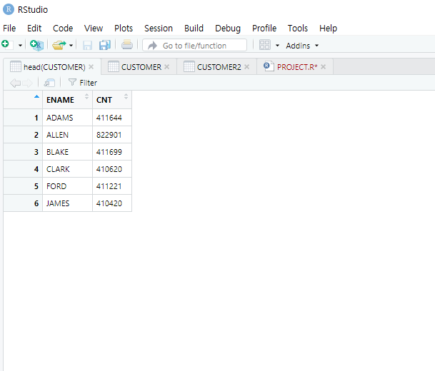
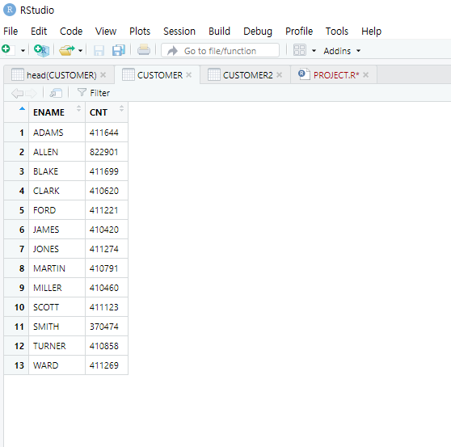
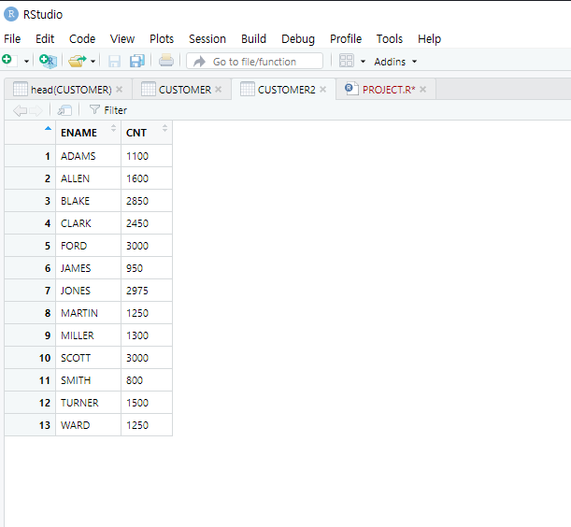
데이터 통계 R

Slide 33
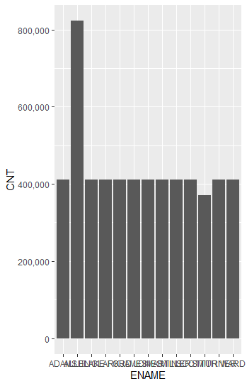
데이터 통계 R

Slide 34
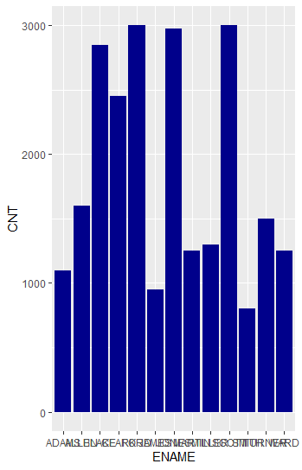
데이터 통계 R

Slide 35
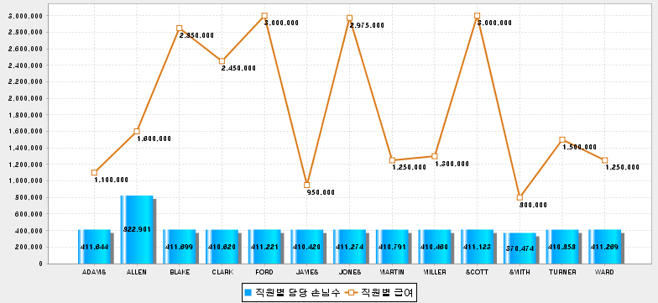
데이터 통계 JAVA

